Slide 1
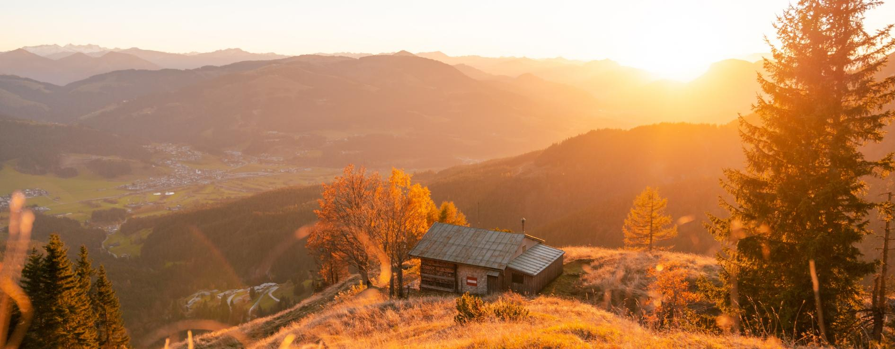
Lebensraum-Fokus im Wandel
Kronologie von Tourismusorganisationen
Lukas Krösslhuber | dna Management Akademie

Slide 2
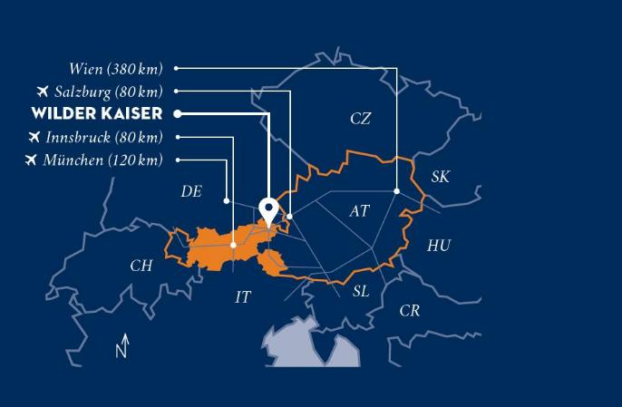
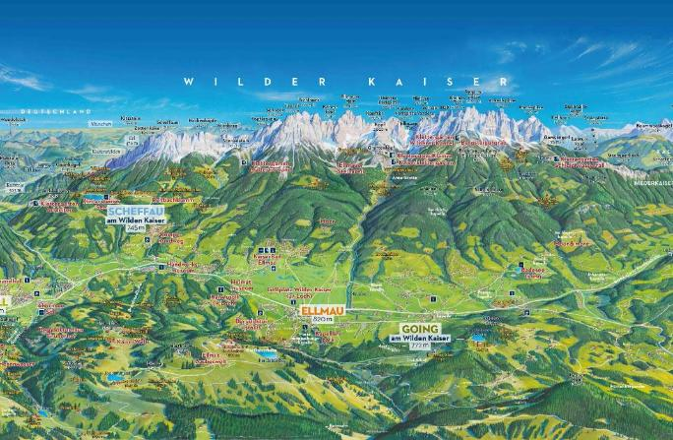
Lebens- und Erholungsraum
Wilder Kaiser
1 Tourismusverband (TVB)
Ein Tal mit 15 km Länge
4 Gemeinden/ Orte
10.000 Einwohner
13.500 Gästebetten
2,0 Mio Üb (55% So / 45% Wi)
2,5 Mio Skier Days

Slide 3
Übernachtungen 2006 – 2024
+ 200.000 Üb/ 25% in 3 Jahren

Slide 4

Wann ist Erfolg für eine gesättigte touristische Destination?
Welchen Beitrag kann eine Tourismusorganisation dazu leisten?

Slide 5
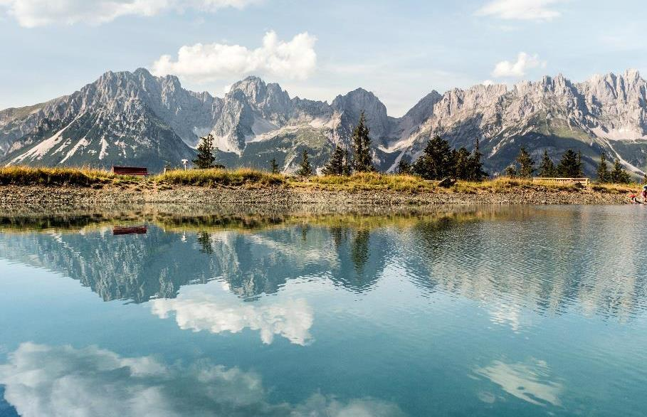
Projekt 2017:
„Lebensqualität am Wilden Kaiser“
Auslöser für das Projekt
„Lebensqualität am Wilden Kaiser“

Slide 6

Keine Definition von
touristischem Erfolg als Destination

Slide 7
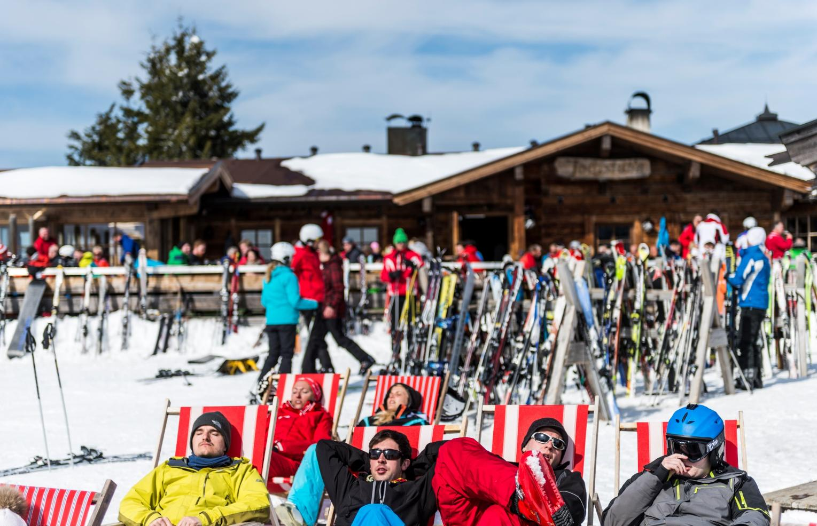
Keine Definition der Kunden eines Tourismusverbandes
Keine Definition der Kunden eines Tourismusverbandes

Slide 8
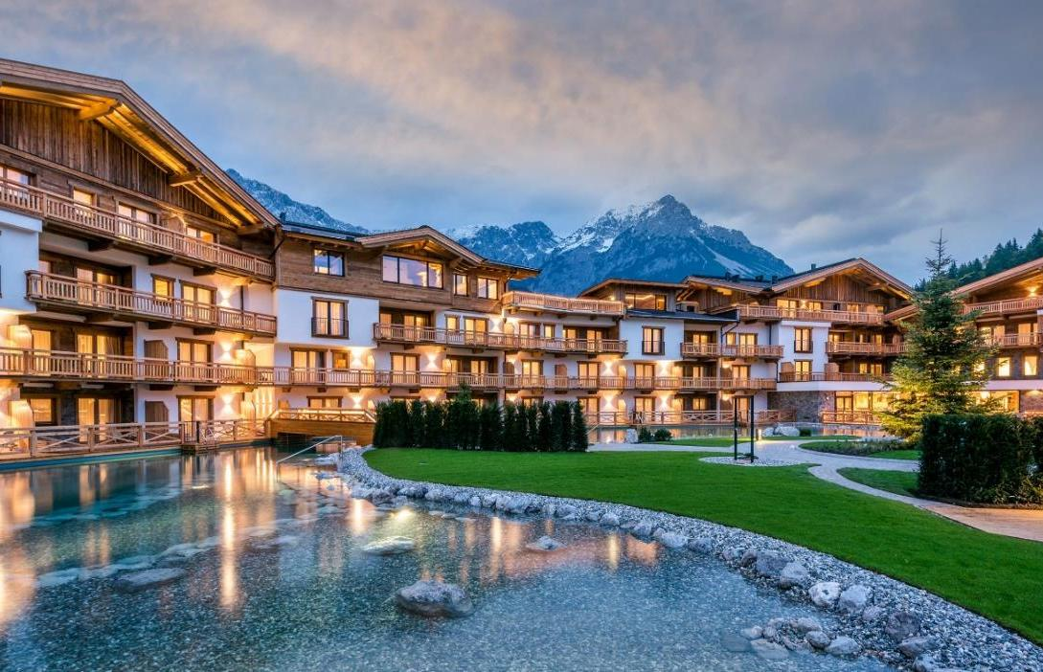
Fehlende Entscheidungsgrundlage für Widmungsanfragen
© Kaiserlodge, Scheffau

Slide 9
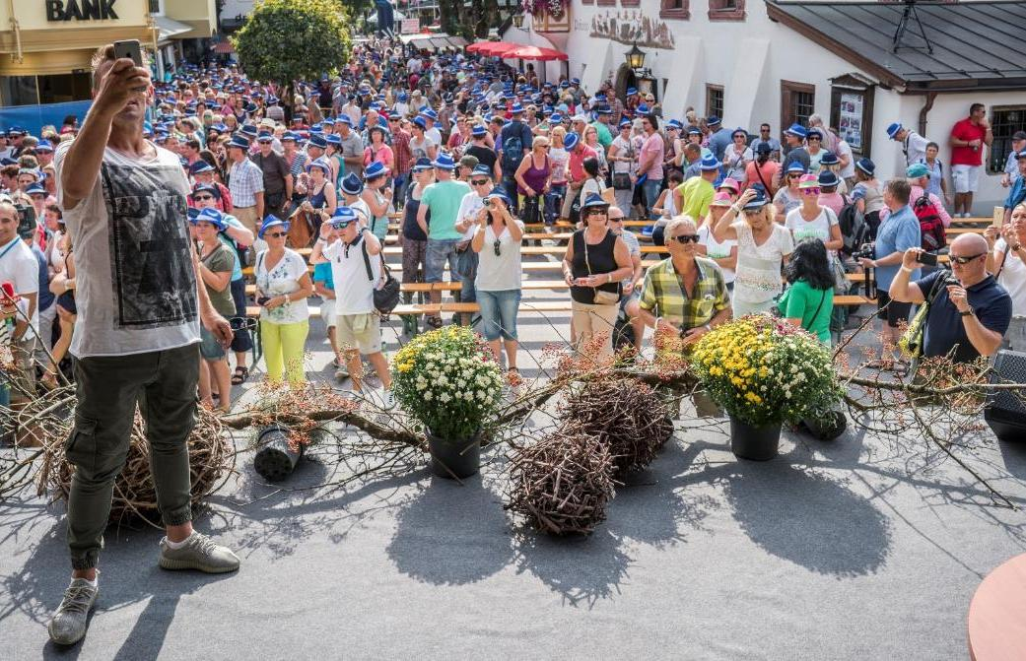
Fehlende Alternative zur Wachstumsstrategie/ Bergdoktorhype
Fehlende Alternative zu
unkontrolliertem Wachstum

Slide 10

Bürgerbeteiligungsprojekt „Lebensqualität am Wilden Kaiser“ 2017
Mit der Kernfrage:
„Wie gestalten wir gemeinsam unseren Tourismus für eine höhere Lebensqualität aller?“

Slide 11
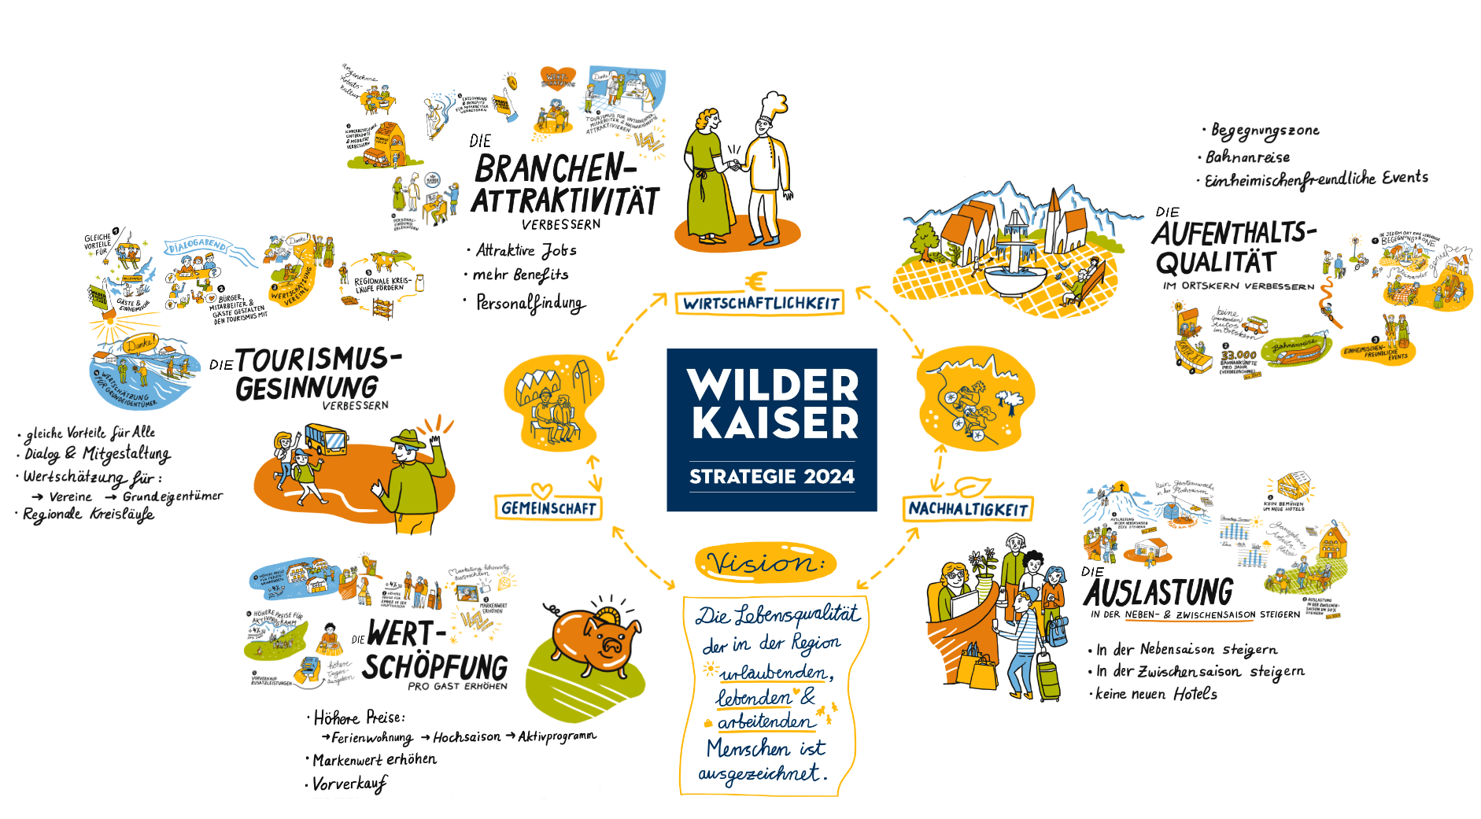
Strategie 2024

Slide 12
Vision
Lebensqualität durch
nachhaltigen Tourismus

Slide 13
Mission
Wir hören zu und fördern den Dialog.
Wir übernehmen Verantwortung für Natur
und Gesellschaft.
Wir verbessern dadurch die Lebensqualität
und Wertschöpfung.

Slide 14
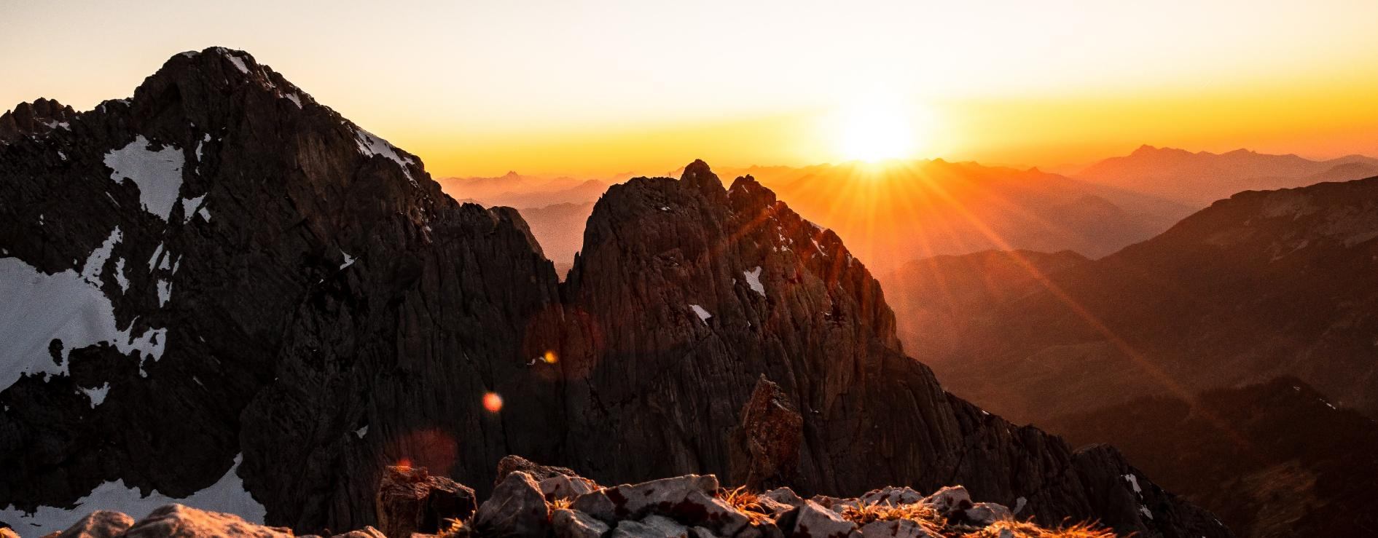
Wilder Kaiser Selbstverständnis
04.07.22

Slide 15


Slide 16

Wir übernehmen
Verantwortung für die Natur
Wir schützen und pflegen unseren Natur- und Erholungsraum
Wir setzen Ressourcen sparsam und verantwortungsvoll ein
Wir achten auf touristischen CO2-Fußabdruck unserer Gäste
    Z.B. Bahnanreisen auf 33.000 pro Jahr verdreifachen
Projekte:
Flurwächter
Green Events / Kein Silvester Feuerwerk
CO2-Bilanz TVB / Umweltzeichen für Betriebe
Vor-Ort-Mobilität

Slide 17
Und wann geht´s ums Geschäft?

Slide 18




22 – 10 – 2024
STRATEGIE 2028
Ökologischer
Wirkungsbereich
Strategie 2028
Ökonomischer Wirkungsbereich
Gesellschaftlicher
Wirkungsbereich
Grundlage unserer Wirksamkeit

Slide 19

STRATEGIE 2028
22 – 10 – 2024
Der wirtschaftlich erfolgreiche Tourismus am Wilder Kaiser wird zurecht als treibende Kraft einer nachhaltig hohen Lebens- und Erlebnisqualität wahrgenommen.
Unsere Vision
Nachhaltige Lebensqualität durch erfolgreichen Tourismus

Slide 20

Mission
Tourismusverband
STRATEGIE 2028
22 – 10 – 2024
Wir sind begeisterte Gestalter und Botschafter des Tourismus am Wilden Kaiser.

Slide 21



1 Ökologischer Wirkungsbereich
STRATEGIE 2028
22 – 10 – 2024
1 dern respektvolles 2 Mobilität vor Ort 3 men für einen geringe-
Wir fordern und för- Wir gestalten unsere Wir setzen Maßnah-
Verhalten von Gästen und Einheimischen gegenüber Mensch und Natur
umweltfreundlicher und attraktiver
ren CO₂-Fußabdruck unse- rer Urlaubsgäste*
*im Vgl. zum Benchmark

Slide 22



2 Ökonomischer Wirkungsbereich
STRATEGIE 2028
22 – 10 – 2024
1 ves Angebot und ziel- 2 liche Angebote und 3 Marketing erschließen 4 men für einen höhe-
Durch ein attrakti- Wir entwickeln zusätz- Durch fokussiertes Wir setzen Maßnah-
gerichtetes Marketing stei- gern wir die Nachfrage in Saisonzeiten mit schwacher Auslastung
Infrastruktur, um die Ab-
wir neue Märkte*
ren Umsatz pro Gast
hängigkeit von externen Rahmenbedingungen zu verringern
*Märkte im Sinne von Kultur- und Sprachräumen sowie Bedürfnis- und Zielgruppen

Slide 23



3 Gesellschaftlicher Wirkungsbereich
STRATEGIE 2028
22 – 10 – 2024
1 2 gionale Tourismus- 3 re Tourismus- betrie- 4 men, um junge Men-
Wir fördern Regionali- Wir fördern das re- Wir unterstützen unse- Wir setzen Maßnah-
tät, Kultur und Tradi-
tion, um die Identität der Region zu erhalten und zu entwickeln
bewusstsein, um weiterhin attraktiven Tourismus be- treiben und diesen weiter- entwickeln zu können
be, um die Vielfalt und Qualität des touristischen Angebots zu erhalten
schen für den Tourismus zu begeistern und stärken die Bindung unserer Mitarbei- tenden zur Region

Slide 24



4 Grundlagen unserer Wirksamkeit
STRATEGIE 2028
22 – 10 – 2024
1 pflegen ein gemeinsa- 2 levanten Digital- und 3 kommunizieren aktiv 4 turen und effiziente
Wir entwickeln und Wir entwickeln die re- Wir kooperieren und Durch klare Struk-
mes Verständnis für den Lebens- und Erlebnisraum Wilder Kaiser
Fachkompetenzen zur Lö-
mit unseren Partnern zum beiderseitigen Vorteil
Prozesse befähigen wir unsere Mitarbeitenden zu Höchstleistungen
sung künftiger Herausfor- derungen

Slide 25
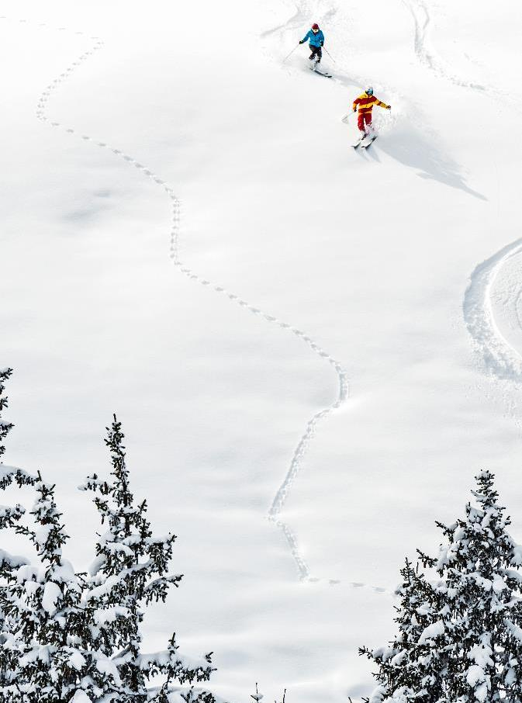
Lösungsansätze
für stark nachgefragte Tourismusregionen:
Tourismus steuern (zeitlich, räumlich, ökonomisch)
Kapazitätensteuerung (Arbeitsplätze)
Nutzen & Kosten „gerecht“ verteilen
Tour. Negativeffekte abmildern (Hotspots, Verkehr)
Balance finden, Kompromisse eingehen, zuhören

Slide 26
Ist Wertschätzung
das Ziel oder die Basis
eines erfolgreichen Tourismus?

Slide 27
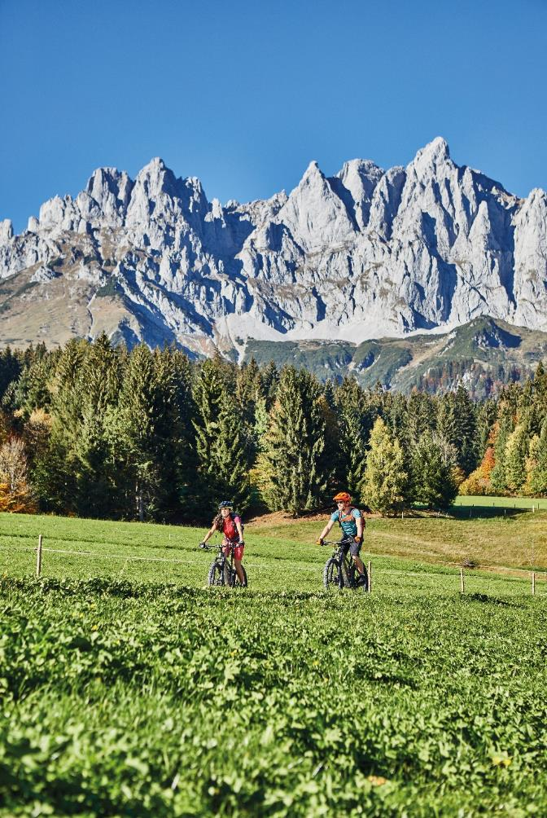
Lebensqualität – Ziel oder Basis?
Lebensqualität ist das Ziel, denn Tourismus ist kein Selbstzweck. Wirtschaft soll immer dem Menschen dienen und nicht umgekehrt.
Lebensqualität ist die Basis für die Entwicklung einer Branche, die großteils im Öffentlichen Raum stattfindet.
Auftrag an DMO: Die Wirtschaftsform Tourismus fördern und dabei die Agenden des LEBENSRAUMs im Blick haben

Slide 28
Auslöser für das Projekt
„Lebensqualität am Wilden Kaiser“
Danke!

